Slide 1
Современные возможности оказания медико-генетической помощи на примере семьи с редким наследственным синдромом ЕЕС
1 – Федеральное государственное автономное образовательное учреждение высшего образования Первый Московский государственный медицинский университет имени И. М. Сеченова Министерства здравоохранения Российской Федерации (Сеченовский университет), 119991, ул. Трубецкая 8/2, г. Москва, РФ
2 – Государственный научный центр Российской Федерации Федеральное государственное бюджетное научное учреждение «Российский научный центр хирургии имени академика Б.В. Петровского», 119435, Абрикосовский переулок 2, г. Москва, РФ
3 – Федеральное государственное бюджетное научное учреждение «Медико-генетический научный центр имени академика Н.П. Бочкова», 115522, ул. Москворечье, д. 1, г. Москва, РФ
Контакты для связи: olesya.senina00@mail.ru Сенина Олеся Сергеевна
12-15 мая 2025

Slide 2
Актуальность проблемы
Синдром эктродактилии-эктодермальной дисплазии с расщелиной или без неё (EEC) —редкое аутосомно-доминантное заболевание, ассоциированное с патогенными вариантами в гене TP63, характеризующееся поражением двух или более эктодермальных структур.
Представить клинический случай пациента с редким генетическим синдромом Эктродактилии-эктодермальной дисплазии без расщелины губы/неба, тип 3 (EEC3) и современные возможности медико-генетической помощи
Цель
Цель исследования
Представить клинический случай пациента с редким генетическим синдромом Эктродактилии-эктодермальной дисплазии без расщелины губы/неба, тип 3 (EEC3), с мутацией de novo в гене ТР63
OMIM 604292
Частота встречаемости 1:900 000, в 70% возникает спорадически, но описаны и семейные случаи
Три ключевых признака синдрома EEC:
Эктродактилия
Эктодермальная дисплазия
Расщелина губы и/или неба
Исследование выполнено без финансирования
Разные комбинации этих признаков значительно усложняют клиническую диагностику
Источник финансирования

Slide 3
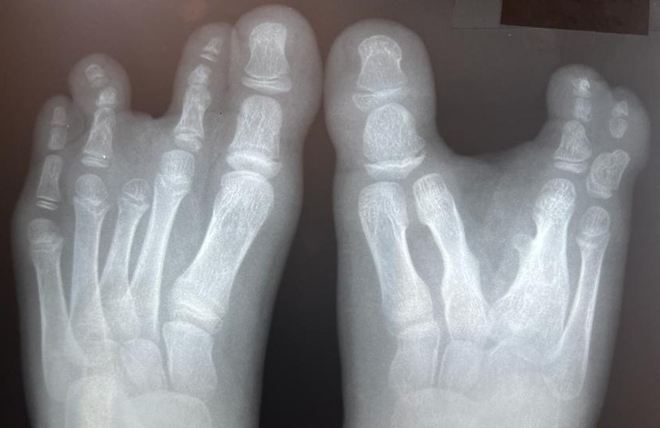
Результаты и обсуждение
1
Первое обращение (1998 год)
1
Повторное обращение через 24 года (2022 год)
Причина: редукционные пороки верхних и нижних конечностей у родившегося мальчика
Причина: генетическая консультация для планирования деторождения
2
Анамнез и обследование
2
Анамнез и обследование
Беременность I – б/о •Роды I, физиологические
Родители здоровы, брак неродственный, воздействие профессиональных и других вредных факторов отрицается. Семейный анамнез не отягощён.
Раннее развитие – б/о. Признаков эктодермальной дисплазии нет.
Кариотип 46XY
Пластические операции на конечностях в 2 года и 10 лет
Эктодермальные проявления в 14 лет: гидраденит с частыми обострениями, скудное оволосение, гиподонтия.
Пробанд плохо переносит гипертермию и реагирует на неё выраженным потоотделением
Обследование внутренних органов без патологии
Рентгенограмма конечностей:
Фенотип
3
“Мыс вдовы", уплощенный затылок, седые волосы на голове, редкие брови, высокое небо, гипоплазия верхних резцов, микрогения, периорбитальная складчатость, скудное оволосение, сухость кожи (особенно на конечностях), гемангиома размером более 15 см на левой руке, множественные послеоперационные рубцы в подмышечной области (после гидраденита), выраженный дермографизм (проходящий в течение 10-15 минут), сколиоз и запавшая грудина.
Рис.1
Рис.2
Рис.1 правая кисть - эктродактилия и синдактилия 4-5 пальцев
Рис.2 правая стопа - эктродактилия, синдактилия 4-5 пальцев, левая стопа - олигодактилия (аплазия 3-го пальца) и синдактилия 4-5
Предположительный диагноз:
Синдром ЕЕС (ectrodactyly-ectodermal dysplasia-clefting syndrome)?
Клинический диагноз:
Ectrodactyly, ectodermal dysplasia, and cleft lip/palate syndrome-3; EEC3 (OMIM #604292, МКБ-10 Q82.4)

Slide 4
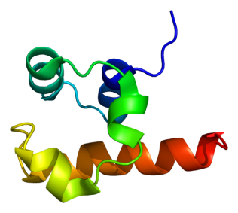
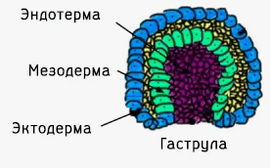
Результаты и обсуждение
Ген ТР63
Диагностический поиск вероятных генетических причин
Функция:
участие в морфогенезе эпителиальной ткани (дифференцировка и пролиферация), в развитии конечностей и черепно-лицевой области
ген ТР63
(3q27)
Кодирует фактор транскрипции р63
Полногеномное секвенирование трио: у пробанда выявлен, не описанный ранее как патогенный, вариант нуклеотидной последовательности в экзоне 4 гена ТР63 (chr3:189808509A>С) в гетерозиготном состоянии, приводящий к миссенс-замене (NM_003722.5: с.562А>С, р.(Lys188Gln)), у родителей данный вариант не выявлен.
Секвенирование по Сэнгеру: наличие данного варианта у пробанда подтверждено
Опухолевый белок р63 (ТР63, MIM*603273) вызывает шесть различных аллельных морфопатий, сгруппированных как расстройства, связанные с TP63.
Фенотипы этих расстройств включают различные комбинации эктодермальной дисплазии, дистальных пороков развития конечностей и орофациальных расщелин. При синдроме ЕЕС в гене ТР63 в 90% выявляются миссенс-замены.
Диагноз ЕЕС подтвержден клинически и молекулярно-генетически
Риск рождения больного ребенка в семье составляет 50%. Рекомендовано проведение пренатальной диагностики или преимплантационного генетического тестирования при планировании деторождения.

Slide 5
Результаты и обсуждение
Существует широкий фенотипический спектр синдрома (ЕЕС), при котором каждый из основных симптомов может не проявляться, что отмечается в представленном клиническом случае.
Возможно развитие поздних офтальмологических проявлений (от дефектов слезных протоков до перфорации роговицы).
Пробанду рекомендовано регулярное наблюдение у офтальмолога.
Выполнены задачи медико-генетической консультации:
Установлен диагноз
«Синдром эктродактилии-эктодермальной дисплазии без расщелины губы/неба, тип 3»
Определен молекулярный дефект
Для формирования тактики адекватного репродуктивного поведения семьи
Выводы
Синдром ЕЕС относится к редким наследственным заболеваниям, в настоящее время современные методы NGS, позволяют семьям, в которых есть больные, диагностировать молекулярный дефект и планировать рождение здоровых детей.

